Slide 1
学生公寓管理系统设计与实现
班级：
姓名：
指导老师：

Slide 2
选题背景
当前社会各行业领域竞争压力非常大，随着当前时代的信息化，科学化发展，让社会各行业领域都争相使用新的信息技术，对行业内的各种相关数据进行科学化，规范化管理。这样的大环境让那些止步不前，不接受信息改革带来的信息技术的企业随时面临被淘汰，被取代的风险。所以当今，各个行业领域，不管是传统的教育行业，餐饮行业，还是旅游行业，医疗行业等领域都将使用新的信息技术进行信息革命，改变传统的纸质化，需要人手工处理工作事务的办公环境。软件信息技术能够覆盖社会各行业领域是时代的发展要求，各种数据以及文件真正实现电子化是信息社会发展的不可逆转的必然趋势。本学生公寓管理系统也是紧跟科学技术的发展，运用当今一流的软件技术实现软件系统的开发，让学生公寓信息完全通过管理系统实现科学化，规范化，程序化管理。从而帮助信息管理者节省事务处理的时间，降低数据处理的错误率，对于基础数据的管理水平可以起到促进作用，也从一定程度上对随意的业务管理工作进行了避免，同时，学生公寓管理系统的数据库里面存储的各种动态信息，也为上层管理人员作出重大决策提供了大量的事实依据。总之，学生公寓管理系统是一款可以真正提升管理者的办公效率的软件系统。

Slide 3
研究意义
信息数据的处理完全依赖人工进行操作，会耗费大量的人工成本，特别是面对大量的数据信息时，传统人工操作不仅不能对数据的出错率进行保证，还容易出现各种信息资源的低利用率与低安全性问题。更有甚者，耽误大量的宝贵时间，尤其是对信息的更新，归纳与统计更是耗财耗力的过程。所以电子化信息管理的出现就能缓解以及改变传统人工方式面临的处境，一方面可以确保信息数据在短时间被高效处理，还能节省人力成本，另一方面可以确保信息数据的安全性，可靠性，并可以实现信息数据的快速检索与修改操作，这些优点是之前的旧操作模式无法比拟的。因此学生公寓管理系统为数据信息的管理模式的升级与改革提供了重要的窗口。

Slide 4
研究方法
本系统采用文献研究方法的研究方法和手段，在确定研究对象的研究方向之前，检索了大量文献资料，筛选和选择了研究更多、更深入、没有研究意义的相关研究对象。
本系统采用java语言和mysql数据库进行设计。开发环境为myeclipse。服务器为tomcat。

Slide 5
ssm框架介绍
本课题程序开发使用到的框架技术，英文名称缩写是SSM，在JavaWeb开发中使用的流行框架有SSH、SSM、SpringMVC等，作为一个课题程序采用SSH框架也可以，SSM框架也可以，SpringMVC也可以。SSH框架是属于重量级别的框架，配置繁琐，不够灵活，修改程序需要修改好多个文件，并且运行起来也占用内存较高，CPU使用率相对也高，SpringMVC是Spring开发的一套MVC架构，更灵活更好用，SSM框架取中间值，既没有SSH臃肿，也没有SpringMVC简化，属于中间级别的，在配置过程和使用过程中更能编写和理解。MyBatis框架取代Hibernate框架是因为它更灵活，不需要完全在框架里操作，它在数据操作上可以写出更灵活的代码，它的性能也比Hibernate框架更稳定。总的来说，使用SSM框架是通过综合考虑而使用的，网上有很多的使用教程和心得体会，而且SSM又是这么的流行，用SSM框架开发是顺其自然的。

Slide 6
mysql简介
MySQL是一个关系型数据库管理系统，由瑞典MySQL AB公司开发，目前属于Oracle公司。Mysql是最流行的关系型数据库管理系统，在WEB应用方面MySQL是最好的RDBMS(Relational Database Management System：关系数据库管理系统)应用软件之一。MySQL是一种关联数据库管理系统，关联数据库将数据保存在不同的表中，这样就增加了速度并提高了灵活性。MySQL所使用的SQL语言是用于访问数据库的最常用标准化语言。MySQL软件采用了双授权政策（本词条“授权政策”），它分为社区版和商业版，由于其体积小、速度快、总体拥有成本低，尤其是开放源码这一特点，一般中小型网站的开发都选择MySQL作为网站数据库。

Slide 7
可行性分析
技术可行性分析
此程序选用的开发语言是Java，这种编程语言有着丰富的数据类型，在指令控制语句上也比较完善，更重要的就是对类与对象的大力支持，这些优点为程序开发者提供了技术保障，尤其是现在代码都逐渐模块化，有关系统功能开发的源码在网络上都公开展示了，所以让具备一定计算机开发基础的开发人员独立开发系统在技术上也逐渐容易。
经济可行性分析
开发此程序最关键的设备就是一台电脑，无论是学校计算机室配备的电脑，还是自己入学以来购置的笔记本，都是可以符合开发要求的设备，另外在网络上，学校本已完全覆盖了校园网，所以在设备以及网络上无须考虑经济问题。
运行可行性分析
随着电脑软件以及配套硬件的完善升级，当下的计算机环境是一片大好，尤其是计算机已经广泛普及到家家户户，所以计算机设备现在是随处可见，由于本次开发的程序占有的资源耗费较小，在一般的电脑或笔记本上都能轻松运转起来。

Slide 8
系统开发步骤
一般说来，信息管理系统的应用和成立可以分为三个阶段的：开发系统，总体规划和操作系统，可进一步划分为系统开发系统实施，系统设计和系统分析和工作等方面的阶段。每个发展阶段安排在一个严格的线性序列来开发，在每一个阶段所产生的工作指导和依据每个阶段处理文件审查下一阶段的完整的技术文档，相信这个阶段已经完成，之后实现要求进入下一个阶段，而在以后的工作中不能轻易对以前的评估结果有所改变。

Slide 9
研究内容
本学生公寓管理系统利用当下成熟完善的SSM框架，使用跨平台的可开发大型商业网站的Java语言，以及最受欢迎的RDBMS应用软件之一的Mysql数据库进行程序开发。实现了学生基础数据的管理，宿舍信息管理，访客信息管理，卫生信息管理,班级信息管理的发布等功能。学生公寓管理系统的开发根据操作人员需要设计的界面简洁美观，在功能模块布局上跟同类型网站保持一致，程序在实现基本要求功能时，也为数据信息面临的安全问题提供了一些实用的解决方案。可以说该程序在帮助管理者高效率地处理工作事务的同时，也实现了数据信息的整体化，规范化与自动化。

Slide 10
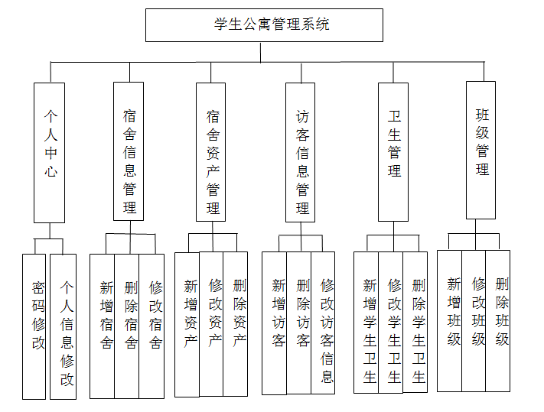
功能结构图

Slide 11
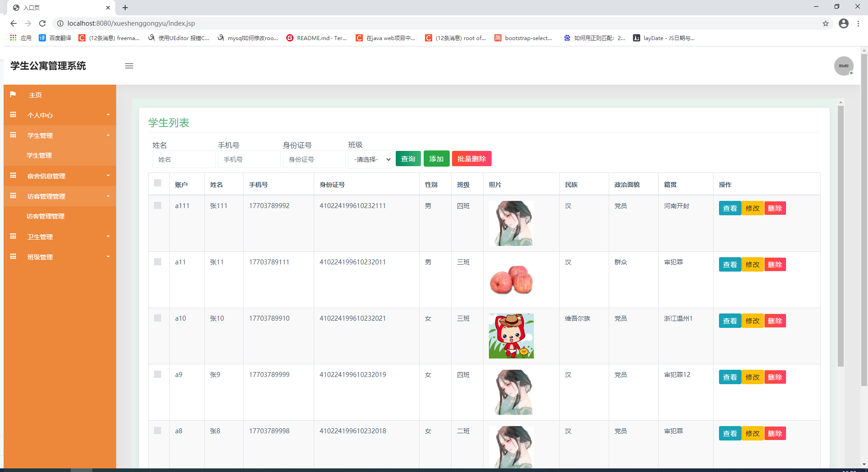
学生管理界面

Slide 12
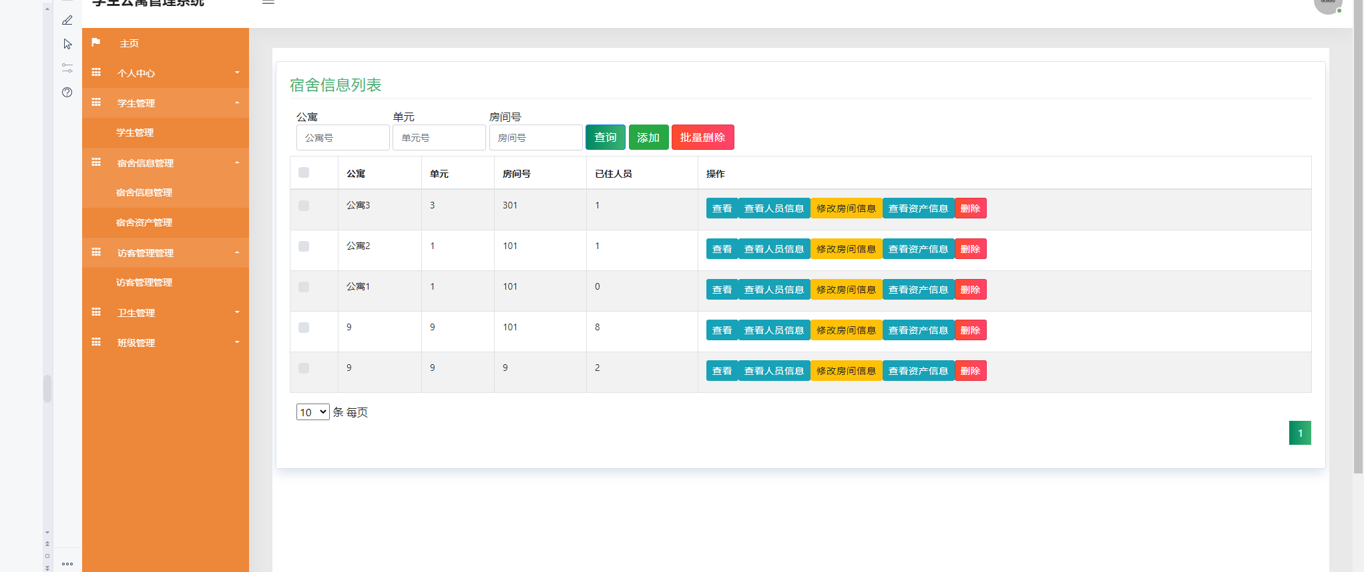
宿舍信息管理

Slide 13
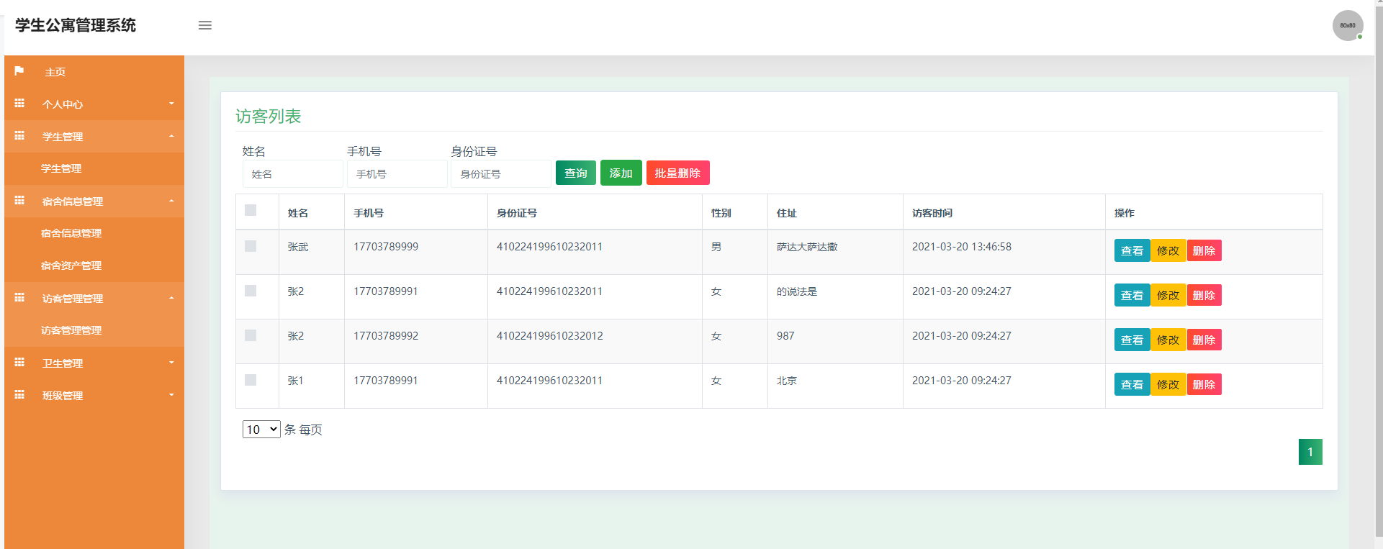
访客管理

Slide 14
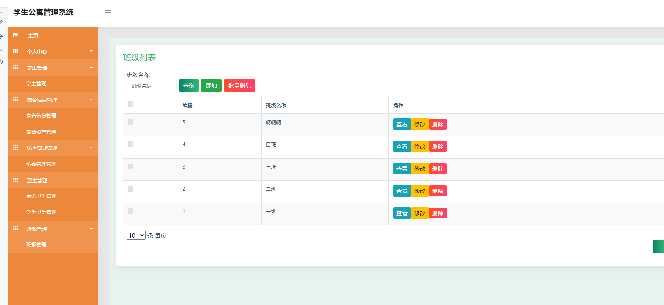
班级管理

Slide 15
结论
学生公寓管理系统在功能上面是基本可以满足用户对系统的操作，但是这个程序软件也有许多方面是不足的，因此，在下一个时间阶段，有几点需要改进的地方需要提出来，它们分别是：
（1）操作页面可以满足用户简易操作的要求，但是在页面多样化设计层面上需要把一些比较丰富的设计结构考虑进来。
（2）程序软件的总体安全性能需要优化，例如程序的退出安全性，以及程序的并发性等问题都需要进行安全性升级，让开发的学生公寓管理系统与现实中的相关网站更贴合。
（3）需要对程序的数据结构方面，程序的代码方面等进行优化，让运行起来的程序可以保持稳定运行，也让程序能够保证短时间内处理相关事务，节省处理事务的时间，提高事务处理的效率，同时对服务器上资源占用的比例进行降低。

Slide 16
总结
制作毕业设计的紧张激烈和忙乱的几个月，我有机会做专业的基本理论，从而实现了学以致用。以前我们也有过一些设计的体会，但只不过是设计了一个的模块或一个小系统，而此次的毕业设计则是将所学到的计算机的知识和管理类的知识加以综合来设计出一个适合运行管理的网站。要想设计使用户满意，就需要我们付出更多的努力。我在设计中经常出现一些问题不知该如何解决，在此时指导老师和许多同学给予了我帮助。在设计的过程中增加了于实际接触的机会，不仅培养了我的自学和编程能力，让我在即将离开学校进入社会之前有了一定的资本，提高了我与人沟通的能力。

Slide 17
致谢
大学期间的学习时光对于我来说是美好而短暂的，在这期间我也接触了许多可爱的大学同学们，以及兢兢业业教学的老师们，在我的毕业论文即将完成之际，我想对那些曾经给予我支持，帮助，还有鼓励的同学和老师以及家人们表达我内心的无比感激之情。
首先，感谢给予我论文指导的指导老师，从开题报告，任务书，论文大纲的编写与系统的功能框架设计，到最终的毕业论文，都是指导老师全程参与的悉心指导和帮忙，才能够让我的毕业论文可以符合学院要求编写完成。我的指导老师一丝不苟的教学精神以及在学术上的严谨作风，这些优点是值得我不断去努力学习的。
其次，感谢大学同学的陪伴与帮助，在我独立编写毕业论文期间，大学同学的鼓励与耐心的帮助使得我少走很多弯路，节省毕业论文的编写时间，也让我有更多精力去完善我开发的系统。
最后，感谢我最亲密的家人带给我的包容和关爱，我能够安心学习也是来源于家人们对我的无微不至的照顾，这样我才可以顺顺利利完成我的大学学业。

